Slide 1



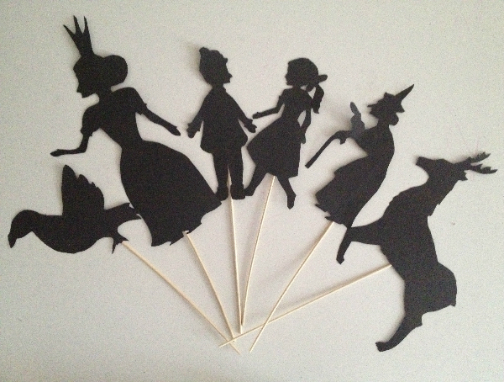
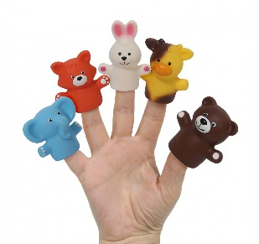
Театр — зрелищный вид искусства, представляющий собой синтез различных искусств — литературы, музыки, хореографии, вокала, изобразительного искусства и других, и обладающий собственной спецификой: отражение действительности, конфликтов, характеров, а также их трактовка и оценка, утверждение тех или иных идей здесь происходит посредством драматического действия, главным носителем которого является актёр.
Родовое понятие «театр» включает в себя различные его виды: драматический театр, оперный, балетный, кукольный, театр пантомимы и др.
Во все времена театр представлял собой искусство коллективное; в современном театре в создании спектакля, помимо актёров и режиссёра (дирижёра, балетмейстера), участвуют художник-сценограф, композитор,
хореограф, а также бутафоры, костюмеры, гримёры, рабочие сцены, осветители.
Развитие театра всегда было неотделимо от развития общества и состояния культуры в целом, — с особенностями общественного развития были связаны его расцвет или упадок, преобладание в театре тех или иных художественных тенденций и его роль в духовной жизни страны.
Виды театра в ДОУ.
1. Пальчиковый театр – это ролевая игра, в которой даже самый стеснительный ребенок чувствует себя раскованно и свободно. Дети, играя вместе в спектакле учатся общаться друг с другом, у них активно развивается речь, умение управлять сюжетом игры.
2. Детский теневой театр является не просто разновидностью игры для ребенка – это дополнительный способ его развития. Игры с тенью стимулируют фантазию ребенка, развивают его воображение. В ДОУ данные развлечения часто применяются в качестве упражнений для развития моторики и речевой культуры ребенка.
3. Кукольный театр – одно из самых любимых зрелищ для детей. Он привлекает своей яркостью, красочностью, динамикой. В кукольном театре дети видят знакомые и близкие им игрушки,

Slide 2
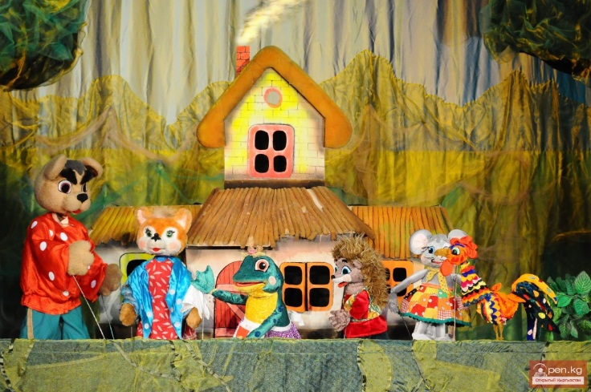
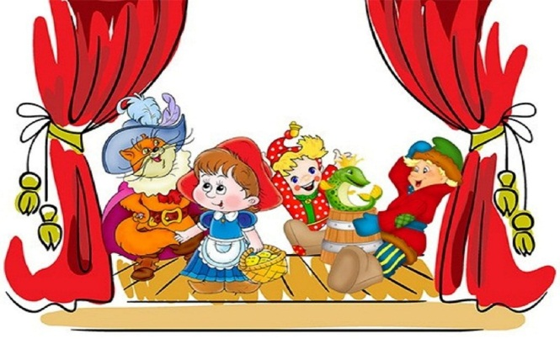
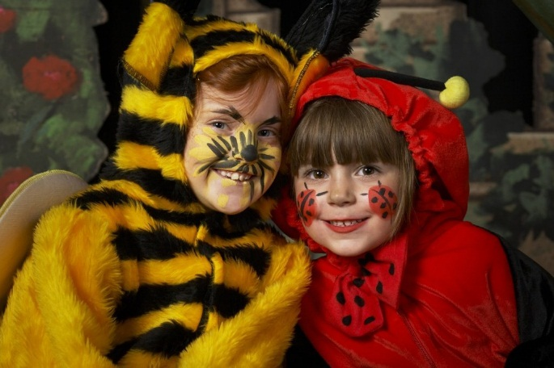
которые ожили и задвигались, заговорили и стали ещё привлекательнее, интереснее. Кукольный театр доставляет много удовольствия, радости. Он один из самых доступных видов искусства для детей.
Виды кукольных театров
Настольный кукольный театр.
Стендовый театр.
Театр на руке.
Верховые куклы.
Напольные куклы.
Театр живой куклы.
Настольный кукольный театр. Игрушки для настольного театра могут быть выполнены из бумаги, поролона, коробок, проволоки, природного материала и др.
Театр на плоской картинке
Театр на кружках
Конусный
Театр игрушек
Плоские игрушки
МДОАУ Детский сад №106
«Анютины глазки» г. Орска
Буклет для родителей:
«Что такое театр?
Виды театра»
4. Костюмированный или ролевой театр - это театр, где дети (взрослые) берут на себя роль выбранного персонажа. Дети с помощью взрослого или самостоятельно разыгрывают стихотворения, загадки, небольшие сказки, инсценируют песни.
Муз. руководитель: Баженова Л.Ю.
Орск
2021 год

